Slide 1
A EVOLUÇÃO DOS MODELOS ATÔMICOS

Slide 2
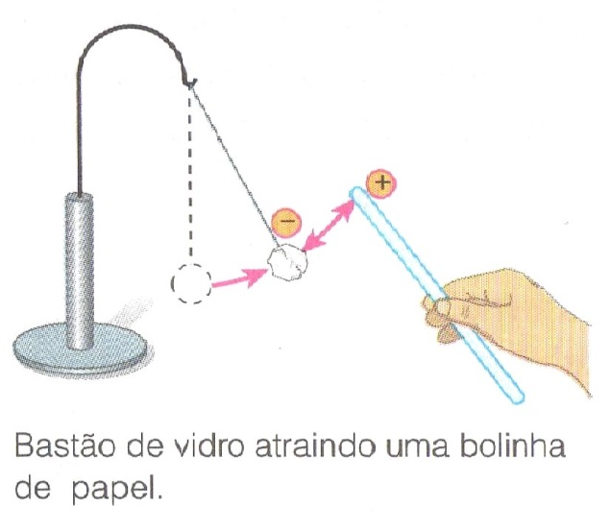
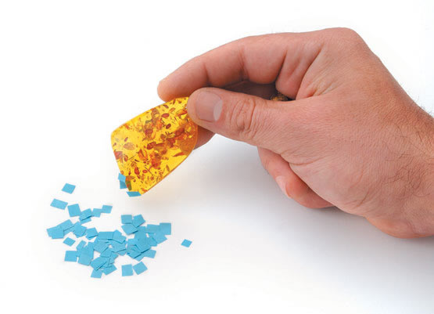
A Evolução dos Modelos Atômicos
RESUMO HISTÓRICO
Século VI a.C.: Tales de Mileto havia percebido que atritando um bastão de resina chamada âmbar com um tecido ou pele animal, o âmbar passava a atrair objetos leves, como folhas secas, palha, etc...

Slide 3
A Evolução dos Modelos Atômicos
FENÔMENO OBSERVADO POR TALES DE MILETO
Uma explicação razoável para os fenômenos ilustrados anteriormente, é que toda a matéria, no estado normal, contém partículas elétricas que se neutralizam mutuamente.
Quando corre atrito, algumas dessas partículas tendem a migrar de um corpo para outro, tornando-os eletrizados.

Slide 4
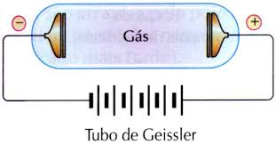
A Evolução dos Modelos Atômicos
1854 – Heinrich Geissler
  Estudou descargas elétricas em gases.
  Desenvolve um tubo de descarga constituído de um vidro largo, fechado e com eletrodos circulares nas extremidades.
  Notou que quando produzia uma descarga elétrica no interior do tubo de vidro com gás sob baixa pressão, aparecia no tubo uma luz cuja cor dependia do gás, de sua pressão e da voltagem aplicada.

Slide 5
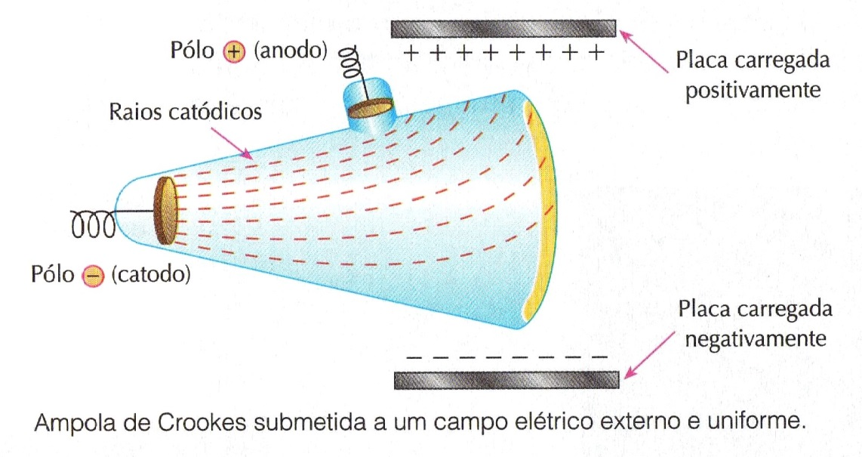
A Evolução dos Modelos Atômicos
1875 – William Crookes
  Submeteu gases muito rarefeitos a voltagens elevadíssimas, apareceram emissões que foram denominadas raios catódicos.
  Quando submetidos a um campo elétrico uniforme e externo, gerado por duas placas planas paralelas e carregadas, esses raios sempre se desviavam na direção e no sentido da placa que estava carregada positivamente, provando que os raios catódicos são negativos.

Slide 6
A Evolução dos Modelos Atômicos
Esses fatos levaram os cientistas a imaginar que os raios catódicos seriam formados por pequenas partículas negativas e que essas partículas existem em toda matéria.
Essas partículas foram denominadas elétrons.
Surgia assim pela primeira vez na história, a ideia de uma partícula subatômica, isto é, menor que o átomo.
Contrariando Dalton, começava-se a provar que o átomo pode ser dividido.

Slide 7
A Evolução dos Modelos Atômicos
1886 – Eugen Goldstein
  Modificou a ampola de Crookes e descobriu os chamados raios anódicos ou canais.
  Esses raios são formados pelos “restos” dos átomos do gás, que sobraram após terem seus elétrons arrancados pela descarga elétrica.
  Por terem perdido elétrons (cargas negativas), as partículas que formam os raios anódicos são positivas, o que pode ser demonstrado pelo desvio dessas partículas em presença de um campo elétrico ou magnético.
  Quando o gás presente na ampola de Goldstein era o hidrogênio (cujos átomos são os mais leves que se conhece), os raios canais apresentam o menor de todos os desvios verificados no campo elétrico ou magnético.
  Imaginou-se então a existência de uma segunda partícula subatômica, o próton, com carga positiva de valor igual à do elétron, tornando o átomo de hidrogênio eletricamente neutro.

Slide 8
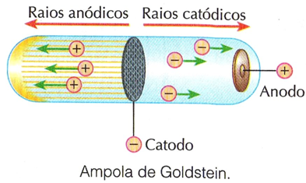
A Evolução dos Modelos Atômicos
1886 – Eugen Goldstein

Slide 9
A Evolução dos Modelos Atômicos
Modelo Atômico de Thomson (1903)
Esse modelo explica satisfatoriamente os seguintes fenômenos:
  Eletrização por atrito
  Corrente elétrica
  Formação de íons
  Descarga elétrica em gases

Slide 10
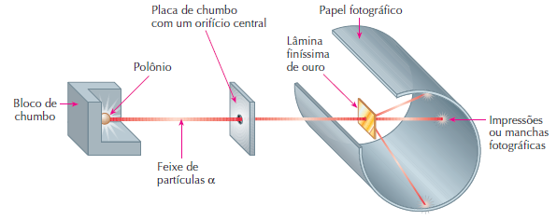
A Evolução dos Modelos Atômicos
2. Modelo Atômico de Rutherford (1911)
Descrição da experiência de Rutherford.

Slide 11
A Evolução dos Modelos Atômicos
2. Modelo Atômico de Rutherford (1911)
Rutherford observou que a maior parte das partículas alfa (α) atravessava a lâmina de ouro como se esta fosse uma peneira; apenas algumas partículas desviavam ou até mesmo retrocediam.
Como explicar esse fato?
  Rutherford viu-se obrigado a admitir que a lâmina de ouro não era constituída de átomos maciços e justapostos, como pensaram Dalton e Thomson.
  Ao contrário, ela seria formada por núcleos pequenos, densos e positivos, dispersos em grandes espaços vazios
  Os grandes espaços vazios explicam porque a grande maioria das partículas α não sofre desvios.
  Como as partículas α são positivas, ao passarem próximo ao núcleo (positivo), ela será fortemente desviada. Se chocar-se diretamente contra o núcleo, será repelida para trás.

Slide 12
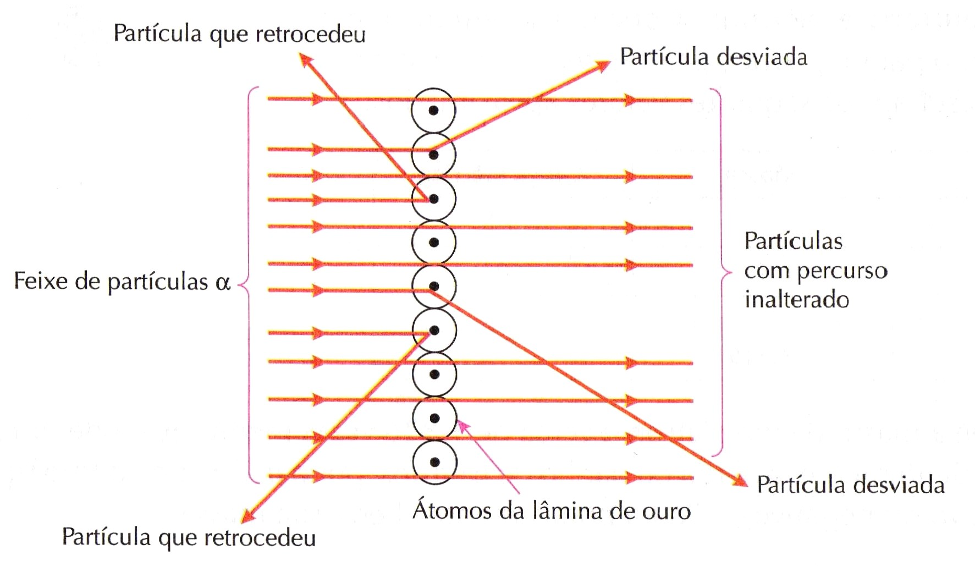
A Evolução dos Modelos Atômicos
2. Modelo Atômico de Rutherford (1911)

Slide 13
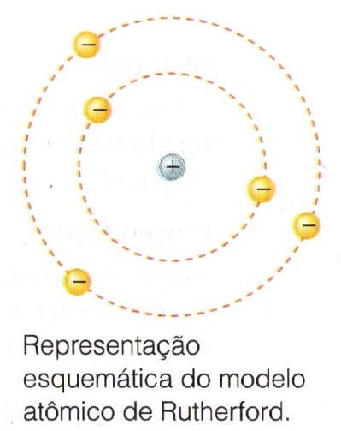
A Evolução dos Modelos Atômicos
2. Modelo Atômico de Rutherford (1911)
Surge uma nova pergunta:
  Se o ouro apresenta núcleos positivos, como explicar o fato de a lâmina de ouro ser eletricamente neutra?
    Ao redor do núcleo estariam girando os elétrons.
    Sendo muito pequenos e estando afastados entre si, os elétrons não iriam interferir na trajetória das partículas α
O átomo seria semelhante ao sistema solar: o núcleo seria o Sol e os elétrons seriam os planetas (formam a eletrosfera).

Slide 14
A Evolução dos Modelos Atômicos
1932 – James Chadwick
  Respondeu a seguinte dúvida com relação ao Modelo de Rutherford: se o núcleo é formado por partículas positivas, por que essas partículas não se repelem e o núcleo não desmorona?
  Descobriu que o núcleo do elemento berílio radioativo emite partículas sem carga elétrica e de massa praticamente igual a dos prótons.
  Essa partícula foi denominada nêutron
  De certa forma, os nêutrons “isolam” os prótons, evitando suas repulsões e o consequente colapso do núcleo.

Slide 15
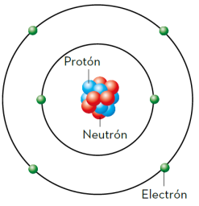
A Evolução dos Modelos Atômicos
RESUMO
Partícula | Massa | Carga Elétrica
Próton | 1 | +1
Nêutron | 1 | 0
Elétron | 1/1836 | -1

